Slide 1



ФЕДЕРАЛЬНОЕ ГОСУДАРСТВЕННОЕ БЮДЖЕТНОЕ ОБРАЗОВАТЕЛЬНОЕ ​
УЧРЕЖДЕНИЕ ВЫСШЕГО ОБРАЗОВАНИЯ ​
«САНКТ-ПЕТЕРБУРГСКИЙ ГОСУДАРСТВЕННЫЙ УНИВЕРСИТЕТ ​
ТЕЛЕКОММУНИКАЦИЙ ИМ. ПРОФ. М.А. БОНЧ-БРУЕВИЧА» ​
(СПбГУТ) ​
АРХАНГЕЛЬСКИЙ КОЛЛЕДЖ ТЕЛЕКОММУНИКАЦИЙ ​
ИМ. Б.Л. РОЗИНГА (ФИЛИАЛ) СПбГУТ ​
(АКТ (ф) СПбГУТ)
РАЗРАБОТКА ПОДСИСТЕМЫ «ПЛАНЕТА 35. ИНВЕНТАРИЗАЦИЯ»​
Студент группы ИСПП-35: Луев Роман Викторович​
Руководитель: Маломан Юлия Сергеевна​
Архангельск, 2025

Slide 2








Актуальность
2 / 9
Автоматизация процесса учета имущества
Повышение уровня контроля за имуществом
Ускорение процесса инвентаризации
Cнижение рисков потери информации об инвентаризации

Slide 3




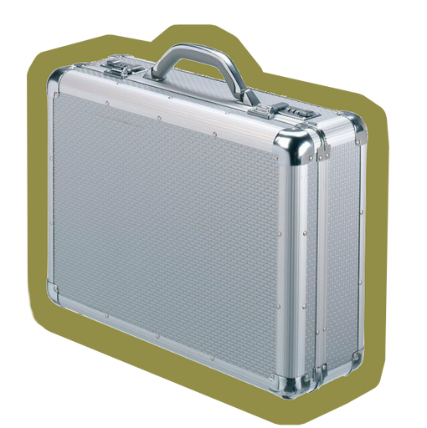

Целевая аудитория
3 / 9
Складские подразделения
Организации малого и среднего бизнеса
IT-отделы

Slide 4




Цель
4 / 9
Разработка подсистемы
«Планета 35. Инвентаризация»​

Slide 5










5 / 9
Задачи
Проанализировать требования пользователей
Спроектировать архитектуру приложения
Разработать интерфейс и функциональные модули
Реализовать механизм авторизации
Выполнить тестирование
подготовить документацию

Slide 6








Средства разработки
6 / 9
База данных
Среда разработки
Проектирование графического интерфейса
СУБД
SQL Server 2022
IDE: VS
Библиотеки: PDFsharp, BCrypt
figma

Slide 7



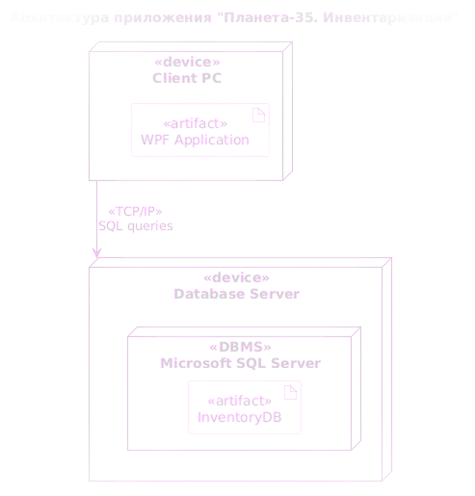

Архитектура системы
7 / 9

Slide 8








Преимущества проекта
8 / 9
Удобный и понятный интерфейс
Разграничение прав доступа
Централизованный учёт имущества
Надёжная работа с базой данных
Автоматизация инвентаризации
Формирование отчётов и экспорт данных

Slide 9
ФЕДЕРАЛЬНОЕ ГОСУДАРСТВЕННОЕ БЮДЖЕТНОЕ ОБРАЗОВАТЕЛЬНОЕ ​
УЧРЕЖДЕНИЕ ВЫСШЕГО ОБРАЗОВАНИЯ ​
«САНКТ-ПЕТЕРБУРГСКИЙ ГОСУДАРСТВЕННЫЙ УНИВЕРСИТЕТ ​
ТЕЛЕКОММУНИКАЦИЙ ИМ. ПРОФ. М.А. БОНЧ-БРУЕВИЧА» ​
(СПбГУТ) ​
АРХАНГЕЛЬСКИЙ КОЛЛЕДЖ ТЕЛЕКОММУНИКАЦИЙ ​
ИМ. Б.Л. РОЗИНГА (ФИЛИАЛ) СПбГУТ ​
(АКТ (ф) СПбГУТ)
РАЗРАБОТКА ПОДСИСТЕМЫ «ПЛАНЕТА 35. ИНВЕНТАРИЗАЦИЯ»​
Студент группы ИСПП-35: Луев Роман Викторович​
Руководитель: Маломан Юлия Сергеевна​
Архангельск, 2025

